Slide 1

1. Co je filosofie? A k čemu?
Josef Petrželka
Katedra filozofie FF MU

Slide 2
Obsah
1. Co je filosofie? A k čemu je?
Co je filosofie?
  Různé koncepce a „definice” filosofie
  Srovnání: filosofie a … věda, náboženství, umění
  Přehled témat či problémů filosofie a jejích disciplín
K čemu je filosofie?
  Co znamená to „k čemu”?
  Kompetence filosofie (a jejich historické proměny)

Slide 3
I. 1. Co je filosofie?
1. Co je filosofie? A k čemu je?
Co je filosofie?
Jednoduchá otázka, nesnadná odpověď – tři různé způsoby odpovídání:
Různé koncepce a „definice“ filosofie
  Pokus přesně, jednoznačně a stručně postihnout podstatu filosofie.
Srovnání: filosofie a … věda, náboženství, umění
  Poukaz na shody/podobnosti a rozdíly ve vztahu k něčemu, co je nám možná lépe známo.
Přehled témat či problémů filosofie a jejích disciplín
  Představení obsahu toho, co si chceme vyjasnit, výčet otázek…

Slide 4
I. 1. A. Různé koncepce a „definice“
1. Co je filosofie? A k čemu je?
Neexistuje jediná a všeobecně uznávaná definice filosofie!
  Proč ne?
  Smyslem a cílem jakékoli definice je přesně postihnout podstatu definované věci a právě jen této věci tak, aby pod definici nespadala žádná jiná věc.
  To předpokládá, že mezi těmi jednotlivými „věcmi“ jsou jednoznačné hranice.
  Ovšem skutečnost je možná komplikovanější a složitější…
  … a to nejen v případě filosofie – velké, možná neřešitelné problémy vyvstávají i při pokusech jednoznačně definovat např. estetiku či náboženství, ale i takové přírodní a na člověku nezávislé jevy, jako je život nebo planeta!
Na následujících šesti snímcích si – jen jako ukázku – představíme několik koncepcí či definic filosofie, a to jednak z doby antiky, jednak z doby moderní a (téměř) současné.
Jedná se jen o ilustraci, není nutno si definice pamatovat.
Důležité a užitečné bude až jejich závěrečné shrnutí a určitá analýza (viz „c. Shrnutí – typické motivy v definicích a koncepcích filosofie“).

Slide 5
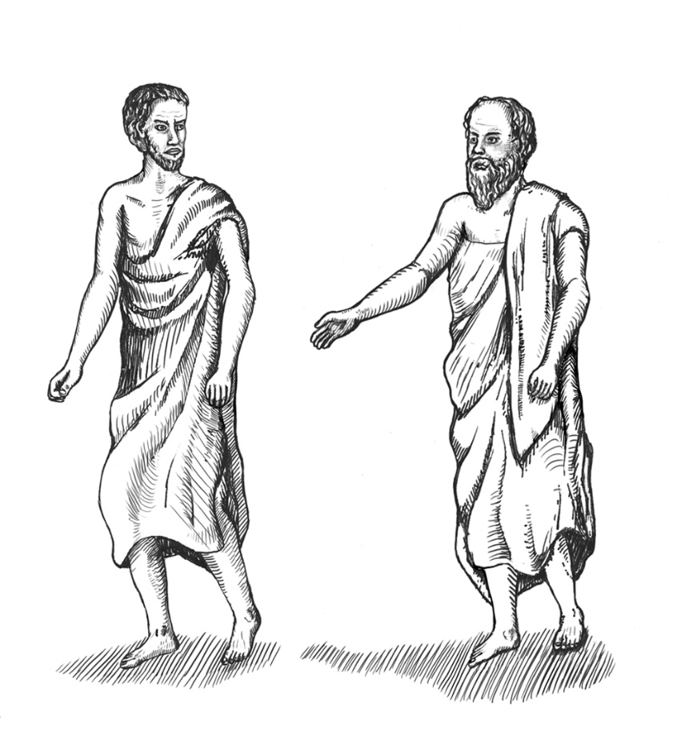
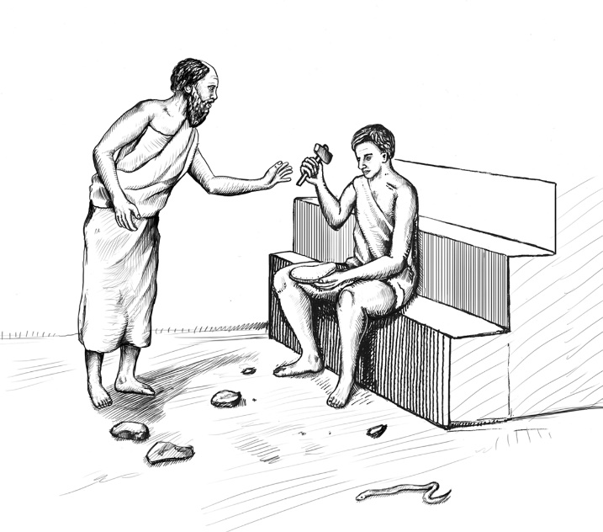
I. 1. A. Různé koncepce a „definice“
1. Co je filosofie? A k čemu je?
a. Antika
  Sókratés:
    „Ten z vás, lidé, je nejmoudřejší, kdo jako Sókratés poznal, že jeho moudrost nestojí opravdu za nic.“
    „... že toto je dokonce největší dobro pro člověka, každý den vésti hovory o ctnosti a o ostatních věcech, o kterých vy mě slyšíte rozmlouvat a sebe samého i jiné zkoušet, a že život bez zkoušení není člověku hoden žití...“
© Michal Peichl, 2016
© Michal Peichl, 2016

Slide 6
I. 1. A. Různé koncepce a „definice“
1. Co je filosofie? A k čemu je?
a. Antika
  Platón:
    „... filosofové jsou lidé schopní chápati to, co jest ustavičně v týchž vztazích neproměnné, a nefilosofové ti, kteří toho nejsou schopni, nýbrž bez určitého směru se pohybují v oblasti množství a proměnlivosti...“
    „Nestanou-li se, děl jsem, v obcích filosofové králi nebo neoddají-li se nynější takzvaní králové a panovníci upřímně a náležitě filosofii a nespadne-li toto obojí v jedno, politická moc a filosofie, a těm četným duchům, kteří se nyní různě ubírají za jedním nebo druhým cílem, násilím v tom nebude zabráněno, není pro obce (…) konce běd a myslím, že ani ne pro lidské pokolení...“

Slide 7
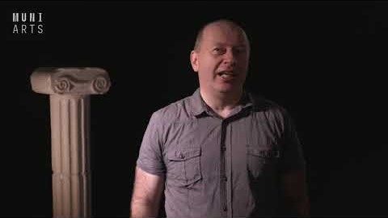
I. 1. A. Různé koncepce a „definice“
1. Co je filosofie? A k čemu je?
a. Antika
  Aristotelés:
    „Neboť jako dnes, tak v dřívějších dobách lidé začali filozofovat, protože se něčemu divili. Z počátku se divili záhadným zjevům, jež jim bezprostředně ukazovala zkušenost, a teprve potom ponenáhlu postupujíce naznačenou cestou dospěli i k záhadám významnějším… Ten pak, kdo pochybuje a diví se, má vědomí nevědomosti (…). Jestliže tedy lidé filozofovali, aby unikli nevědomosti, je zjevno, že usilovali o vědění proto, aby nabyli vědění, nikoli pro nějaký vnější užitek. (…) A tak vidíme, že tuto vědu [tj. filosofii] nevyhledáváme pro žádný jiný vnější užitek, nýbrž jako říkáme, že svobodný je člověk, jenž je pro sebe a nikoli pro druhého, tak i ona jenom je vědou svobodnou; jenom ona totiž je vědou pro sebe.“
Scénka ilustrující Aristotelovu (a Platónovu) představu o tom, jak filosofie vznikla a co to vlastně je. Viz https://www.youtube.com/watch?v=RKA5R9iD2kc&t=7s

Slide 8
I. 1. A. Různé koncepce a „definice“
1. Co je filosofie? A k čemu je?
b. Současnost (téměř)
  S. Kierkegaard (19. st.):
    „Filosofie nám dává sebepochopení (soběporozumění).“
  Ottův slovník naučný (19./20. st.):
    „Filosofie jest věda, která na základě výsledkův ostatních věd hledí sestrojiti jednotný názor světa. Cíl její vždy byl a bude, aby lidské poznatky spojila v přehledný celek, aby ze všeho vědění takto nasbíraného vyvodila poslední výslednici, z níž by vysvítalo, jak člověk v přívale dojmů životních se orientovati, jak na svět zírati, jak smýšleti a jednati má.“
  K. Jaspers (pol. 20. st.):
    „Filosofovat znamená být na cestě. Otázky jsou ve filosofii podstatnější než odpovědi a každá odpověď se stává novou otázkou. … Co to filosofie je, to nelze vědět jinak než vlastní zkušeností.“

Slide 9
I. 1. A. Různé koncepce a „definice“
1. Co je filosofie? A k čemu je?
b. Současnost (téměř)
  A. Anzenbacher (1981):
    „Filozofie je kritická rozumová věda o podmínkách možnosti empirické skutečnosti jako celku.“
  Filosofický slovník (Olomouc: FIN 1995):
    „Filosofie ... znamená především touhu po opravdovém vědění, jež by obsáhlo celou skutečnost a vyjevilo člověku smysl jeho života, počínání a usilování.“
  I. Blecha (Filosofie, 2002, s. 16):
    „Filosofie je zvláštní myšlenkové úsilí, které si klade za cíl zkoumat jednotlivá jsoucna nikoli jako ostatní vědy v jejich dílčích projevech, ale z hlediska toho, že, jak a proč vůbec jsou, tedy z hlediska jejich bytí. Proto je první a základní filosofickou disciplínou tzv. ontologie – nauka o bytí.“

Slide 10
I. 1. A. Různé koncepce a „definice“
1. Co je filosofie? A k čemu je?
b. Současnost (téměř)
  W. Lawhead (The Philosophical Journey, 2000):
    „Filosofie je
    1. hledání soběporozumění,
    2. láska k moudrosti a snaha o její dosažení,
    3. kladení otázek o významu našich nejzákladnějších pojmů,
    4. hledání základních přesvědčení, která budou racionálně odůvodněna.“
  M. Otisk (Filosofie a její vybrané problémy, 2007):
    „Jest tedy patrno, že ani dnes dostupné texty, které uvádějí do filosofie, nejsou sto podat bezvadnou definici filosofie. Nelze předpokládat, že rozmnožování výčtu těchto definic, či dokonce pokus o vlastní výměr, by vedl k lepšímu výsledku: Filosofie je minimálně velice obtížně definovatelná, je docela dobře možné, že již z povahy samotné filosofie plyne, že je nedefinovatelná...“

Slide 11
I. 1. A. Různé koncepce a „definice“
1. Co je filosofie? A k čemu je?
c. Shrnutí – typické motivy v definicích a koncepcích filosofie
  specifická poznávací činnost
    „kritická rozumová věda“, „zvláštní myšlenkové úsilí“
  speciální předmět typově odlišný od předmětu jiných věd
    „zkoumat jednotlivá jsoucna nikoli jako ostatní vědy v jejich dílčích projevech, ale z hlediska toho, že, jak a proč vůbec jsou“, „jednotný názor světa“, „co jest ustavičně v týchž vztazích neproměnné“
  specifický účel a výsledek (v rámci osobního života člověka)
    „lidé filosofovali, aby unikli nevědomosti“, „sebepochopení (soběporozumění)“, „jak na svět zírati, jak smýšleti a jednati“, „smysl života, počínání a usilování“

Slide 12
I. 1. B. Srovnání: filosofie a …
1. Co je filosofie? A k čemu je?
Smysl určení věci srovnáváním:
Učinit si představu o tom, co je méně známé, mohu i tak, když vyjdu od něčeho známějšího a ukážu, čím se od něj to méně známé shoduje a liší.
Na druhou stranu zde musí být nějaká podobnost – nic by nám nepomohlo srovnání s něčím zcela odlišným, to bychom skončili u „ale to je něco úplně jiného“, aniž bychom se dozvěděli „co jiného“ to naše méně známé je.
  Chceme-li např. lépe poznat určitý druh jablka mezi jinými druhy, nebude mít smysl jej srovnávat s hruškami.
Proto lze filosofii smysluplně srovnat s náboženstvím, vědou a uměním (beletrií), jež jsou jistě obecně známější, ale už ne např. se sportem či s módou (i když ty asi také všichni známe).
Srovnání ovšem poukáže jen na shody se srovnávaným a odlišnosti od něj a nemusí postihnout (vnitřní) podstatu zkoumané věci (kterou očekáváme v definici).

Slide 13
I. 1. B. Srovnání: filosofie a …
1. Co je filosofie? A k čemu je?
a. Filosofie a náboženství
  srovnání cíle, předmětu, formy, metod, proměn v dějinách
Cíl: poznání skutečnosti (a místa člověka v ní) X
určení úkolu člověka (v rámci skutečnosti)
Předmět: v zásadě stejný – celek skutečnosti včetně člověka, člověk (a obklopující skutečnost)
Forma: odborné texty (knihy, články) X
rituály, náboženská praxe
Metody: dedukce, pojmová analýza, hermeneutika, argumentace X
výklad „posvátných textů“
Proměny: proměna kladených otázek a témat vůbec, proměna odpovědí X
lpění na tradici a „posvátných textů“, silná dogmatičnost

Slide 14
I. 1. B. Srovnání: filosofie a …
1. Co je filosofie? A k čemu je?
b. Filosofie a věda
  srovnání cíle, předmětu, formy, metod, proměn v dějinách
Cíl: stejný – poznání skutečnosti (a místa člověka v ní)
Předmět: v zásadě stejný – celek skutečnosti včetně člověka; ovšem na straně vědy striktně rozčleněný do mnoha dílčích věd
Forma: stejná – odborné texty (knihy, články)
Metody: dedukce, pojmová analýza, hermeneutika, argumentace X
velmi specifické metody pozorování i zpracování empirických dat; modelování, experiment
Proměny: proměna kladených otázek a témat vůbec, proměna odpovědí X
jednoznačný postup poznání co do tematické šíře i hloubky odůvodnění poznatků

Slide 15
I. 1. B. Srovnání: filosofie a …
1. Co je filosofie? A k čemu je?
c. Filosofie a umění (beletrie)
  srovnání cíle, předmětu, formy, metod, proměn v dějinách
Cíl: (objektivní a obecné) poznání skutečnosti (a místa člověka v ní) X
(subjektivní) zobrazení lidského světa a emocionální působení
Předmět: podobný – celek skutečnosti včetně člověka X především individuální lidský svět, ale (někdy více, někdy méně) v rámci celku skutečnosti
Forma: velmi podobná – odborné texty (knihy, články) X
knihy a jiné texty (avšak bez odborných náležitostí)
Metody: dedukce, pojmová analýza, hermeneutika, argumentace X
tvůrčí (někdy i iracionální) aktivita
Proměny: proměna kladených otázek a témat vůbec, proměna odpovědí X
střídání uměleckých směrů a žánrů

Slide 16
I. 1. C. Přehled témat a disciplín filosofie
1. Co je filosofie? A k čemu je?
Smysl určení věci přehledem:
Zkoumanou věc můžeme blíže poznat také tak, že ukážeme, co všechno k ní patří, z čeho všeho se skládá, co všechno obsahuje.
Tak určitě získáme celkový přehled, ale ne nutně i pochopení toho, co je v dané věci důležité a ústřední (to je opět nevýhoda vůči definici).
Následující představení disciplín a problémů filosofie je seřazeno podle postupu výuky – od (doufáme!) atraktivnějších témat k abstraktnějším.
Z hlediska vlastní filosofické tradice a vlastního filosofického významu by však na prvních třech místech byly ontologie, epistemologie, etika.

Slide 17
I. 1. C. Přehled témat a disciplín filosofie
1. Co je filosofie? A k čemu je?
Etika
  problémy morálního jednání, hodnot, např. „jak správně žít“, „v čem spočívá dobro“ atd.
Sociální a politická filosofie
  problém společenské spravedlnosti a problém spravedlivého uspořádání společnosti, svoboda, rovnost, moc, autorita, lidská a občanská práva, kolektivismus, individualismus, totalitarismus, stát, ideologie
Filosofická antropologie
  obecné otázky po podstatě člověka (např. vztahu „duše“ a těla), jeho místě ve světě, po limitech a možnostech jeho zdokonalení atd.
Epistemologie (gnoseologie)
  otázky po metodách získávání, po kvalitách a způsobech komunikace poznatků, např. „co je vědění“, „co je pravda“ atd.

Slide 18
I. 1. C. Přehled témat a disciplín filosofie
1. Co je filosofie? A k čemu je?
Filosofie vědy
  jak rozlišit vědecké tvrzení od nevědeckého, jak se dosahuje pokroku ve vědě atd.
Filosofie mysli
  jaký je vztah mezi myslí a tělem, jak může nějaký fyzický proces způsobit určitý psychický stav, a také naopak, jak může něco psychického účinně působit na fyzickou stránku člověka atd.
Filosofie jazyka
  otázky po vztahu jazyka a věcí, významech jazykových výrazů atd.
Ontologie (metafyzika)
  zabývá se otázkami jako „co existuje“, „jak to existuje“, „jaké jsou vlastnosti jsoucen“, „co je principem veškeré skutečnosti“ atd.

Slide 19
I. 1. C. Přehled témat a disciplín filosofie
1. Co je filosofie? A k čemu je?
Teorie argumentace
  co je argument a k čemu slouží, jak správně argumentovat, jakým chybám („argumentačním faulům“) se vyhnout
Filosofie umění
  co je umění (umělecké dílo), umění a emoce, umění a morální hodnoty
Filosofie dějin, filosofie práva
  speciálnější disciplíny, zabývají se mj. obecnými a metodologickými otázkami daných oblastí (např. mají dějiny nějaký cíl?, jaký je původ právních norem?)
  těmito disciplínami se náš kurz blíže nezabývá

Slide 20
I. 2. K čemu je filosofie?
1. Co je filosofie? A k čemu je?
Když už víme (aspoň tak trochu), co filosofie je, můžeme se zeptat, k čemu je. A k čemu může být užitečná i vám.
Co znamená to „k čemu“?
Kompetence filosofie (a jejich historické proměny)

Slide 21
I. 2. A. Co znamená „k čemu“?
1. Co je filosofie? A k čemu je?
„K čemu to je?“ „To není k ničemu.“
  To jsou v každodenním životě velmi častá vyjádření. Přitom se jaksi automaticky předpokládá, že je jasné, co se myslí tím „k čemu“.
  Tedy by mělo být jasné a samozřejmé, v jakém vztahu či kontextu se o dané věci vyjadřujeme.
  To ale tak úplně samozřejmé nebude. Posuďte sami podle následujících výpovědí o filosofii, v nichž je to „k čemu“ vždy výslovně určeno.

Slide 22

I. 2. A. Co znamená „k čemu“?
1. Co je filosofie? A k čemu je?
„K čemu je mi (užitečné) studium filosofie?“
  Studium filosofie je velmi užitečné (přímo nezbytné) ke splnění všech podmínek bakalářského studia na MU.
  Studium filosofie není příliš užitečné k nalezení lukrativnějšího zaměstnání.
  Studium filosofie určitě není nezbytné a asi ani příliš užitečné k přežití jednotlivce a jeho rodu.
  Studium filosofie nebylo a není nezbytné ani k přežití druhu Homo sapiens.
  Studium filosofie je velmi užitečné ke kultivaci myšlení (a následně snad i jednání), jež spočívá mj. ve vnímání skutečností v širším kontextu a v rozlišování (a respektování) různých perspektiv.
  Studium filosofie je rozhodně užitečné až nezbytné k získání ucelenějšího a věcně a argumentačně podloženého pohledu na život a skutečnost.
Otázka na vás: Která z těch „k čemu“ jsou pro vás důležitá, příp. které z nich je pro vás vůbec nejdůležitější?
https://youtu.be/hR-GxI8AY5w

Slide 23

I. 2. A. Co znamená „k čemu“?
1. Co je filosofie? A k čemu je?
Sókratés pečuje o duši ševce
(© Michal Peichl, 2016)
Švec pracuje, vyrábí boty.
Sókratés se s ním chce bavit o filosofických otázkách (etických otázkách, např. jaká je spravedlivá cena a co je vůbec spravedlnost).
K čemu to nebohému ševci bude?!

Slide 24
I. 2. B. Kompetence filosofie
(a jejich historické proměny)
1. Co je filosofie? A k čemu je?
Antika
  filosofie jako celek a souhrn veškerého poznání + jako způsob života
Novověk
  rozvoj techniky → speciální vědecké pozorovací a měřící přístroje (dalekohled, mikroskop, urychlovače částic) → postup vědeckého poznání → oddělení vědeckých poznatků od filosofie jako celku vědění → postupné zúžení a proměna předmětu filosofického zkoumání
20. století a současnost
  filosofie se soustředí na:
    zkoumání jazyka (analytická filosofie)
    zkoumání vědomí a podstaty mentálních stavů (fenomenologie, filosofie mysli)
    etické a společensko-politické problémy (existencialismus, aplikovaná etika, sociální filosofie)

Slide 25

I. 2. B. Kompetence filosofie
(a jejich historické proměny)
1. Co je filosofie? A k čemu je?
A k čemu může filosofie sloužit nefilosofům?
  pojmová práce (definice, rozlišování a porovnávání různých významů slov apod.)
  metodologie (zvláště metodologie práce s promluvou/textem, rozlišování různých perspektiv apod.)
  argumentace (co lze a co nelze logicky odvodit z daných východisek, jakých argumentačních chyb či faulů je třeba se vyvarovat apod.)
    Tyto tři body přispívají ke zmíněné kultivaci myšlení, a v důsledku k vytvoření onoho ucelenějšího a věcně a argumentačně podloženého pohledu na život a skutečnost.
  orientace v morální problematice (eutanazie, autonomní auta…) a problematice hodnot
Filosofie ovšem musí přiznat, že její nabídka je zajímavá jen pro toho, kdo má
zvídavého ducha, klade si otázky a touží porozumět věcem nad rámec všedního života!

Slide 26
Shrnující otázky
1. Co je filosofie? A k čemu je?
Jakými způsoby je možno odpovídat na otázku „co je filosofie“ (a vůbec na otázku „co je X“)?
Jaké typické motivy se opakovaně objevují v definicích filosofie?
Srovnání s čím může být užitečné pro zodpovězení otázky „co je filosofie?“ a proč právě s těmito oblastmi kultury?
Co má filosofie společného s náboženstvím, vědou a uměním a čím se od nich liší?
Na co se vlastně ptáme, když se ptáme, k čemu je filosofie?
A k čemu tedy filosofie může být v dnešní době?
A k čemu je filosofie vám osobně?

Slide 27

Doplňující a rozšiřující literatura
(pro nové fanynky a fanoušky filosofie)
1. Co je filosofie? A k čemu je?
Jaspers, Karl. Úvod do filosofie. Praha : Karlova univerzita, 1991.
Otisk, Marek. Filosofie a její vybrané problémy. Úvod do filosofie. Ostrava: Ostravská univerzita 2007.
Popkin, Richard. Filozofie pro každého. Praha: Ivo Železný, 2000.

Slide 28
Na viděnou příště v MS Teams nad etickými otázkami!

